Slide 1



University Trend
Anna Lamboglia
Raffaella Perrot
Fausto Ricchiuti
07 / 06 / 2022

Slide 2
University Trend
Anna Lamboglia
Raffaella Perrot
Fausto Ricchiuti
07 / 06 / 2022

Slide 3





Fasi di Sviluppo :
- 1 Scelta dei Dati e Progettazione del Database
- 2 Data Analysis
- 3 Modello Predittivo
Scelta dei Dati

Slide 4
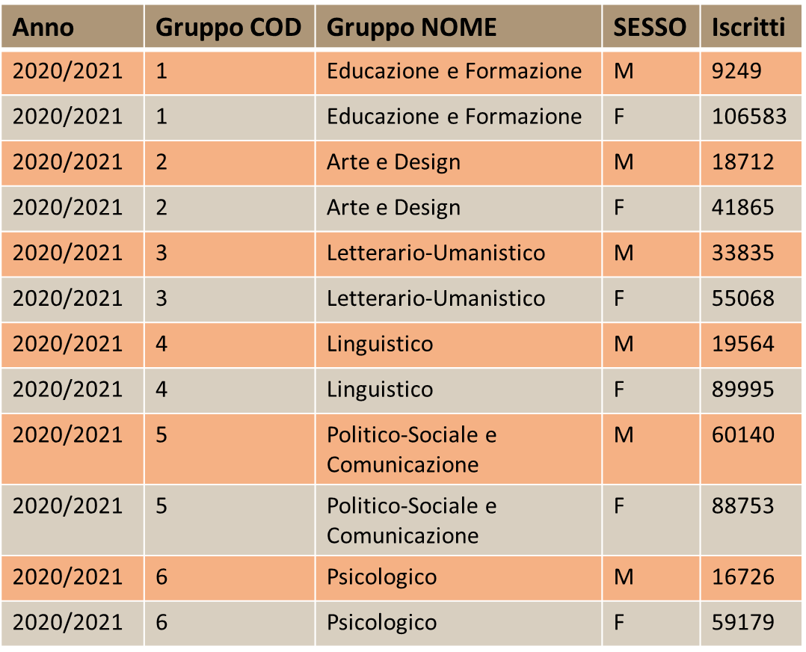
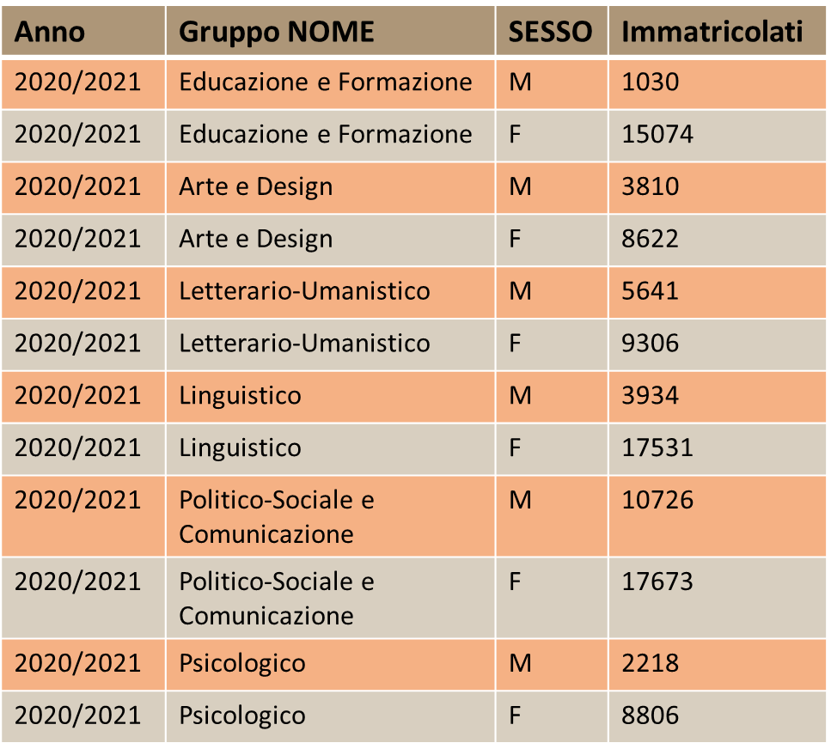
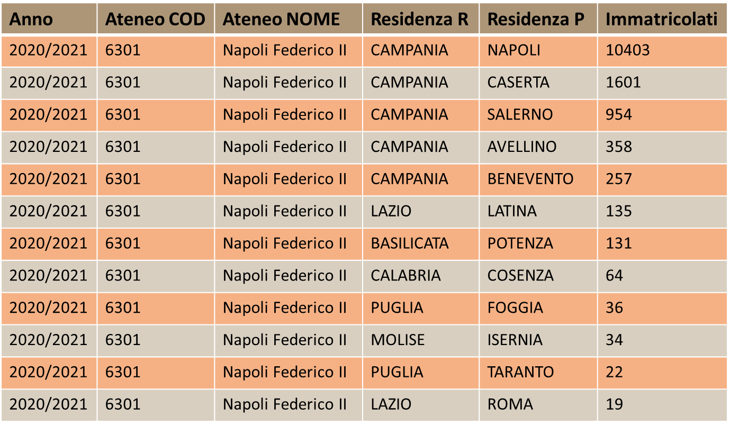

MIUR:
- 1 Iscritti_Per_Gruppo.csv
- 2 Immatricolati_Per_Gruppo.csv
- 3 Immatricolati_Atenei_Per_Residenza
Scelta dei Dati

Slide 5
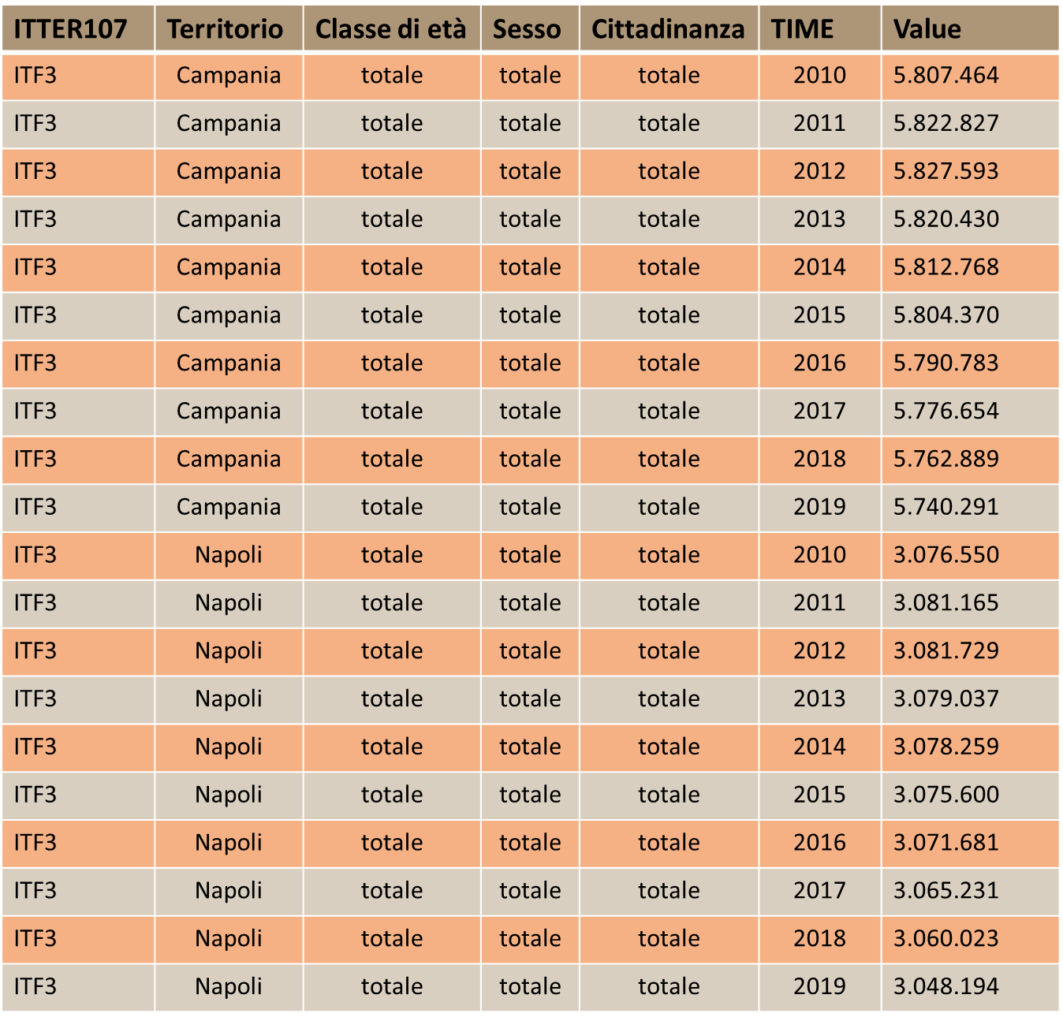

Scelta dei Dati
MIUR:
- 1 Iscritti_Per_Gruppo.csv
- 2 Immatricolati_Per_Gruppo.csv
- 3 Immatricolati_Atenei_Per_Residenza
ISTAT:
- 1 Popolazioni_Per_Regioni_E_Province.csv

Slide 6
Scelta dei Dati
ISTAT:
- 1 Popolazioni_Per_Regioni_E_Province.csv
Progettazione del Database

Slide 7



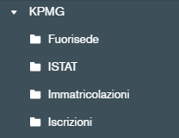

MongoDB :
- Database:
+ KPMG
- Collection:
+ Iscritti
+ Immatricolati
+ Fuorisede
+ ISTAT
Progettazione del Database
Data Analysis

Slide 8
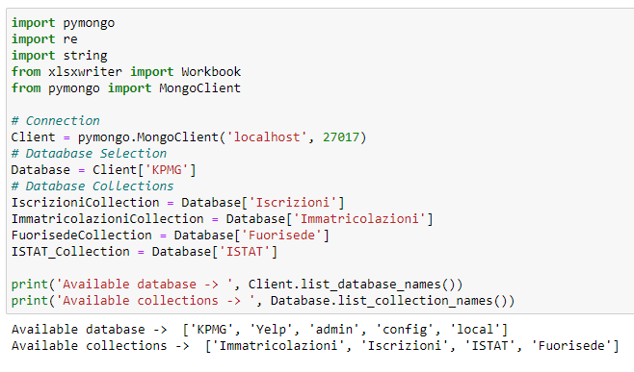
Import di MongoDB
nel Python Project
Data Analysis

Slide 9
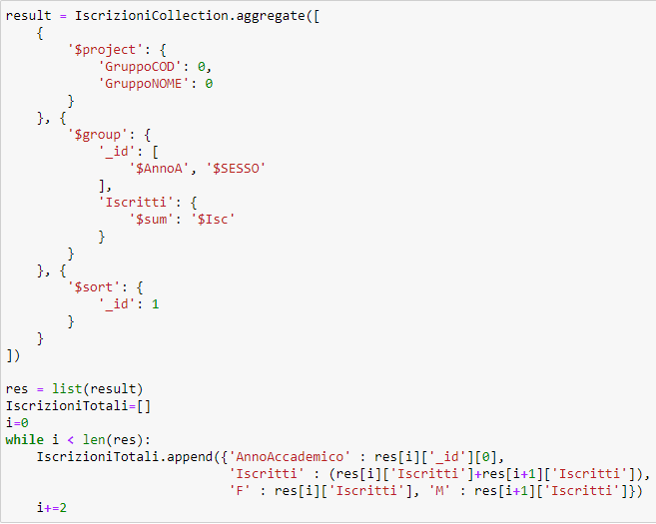
Data Analysis
Import di MongoDB
nel Python Project
Iscrizioni per
Anno Accademico

Slide 10
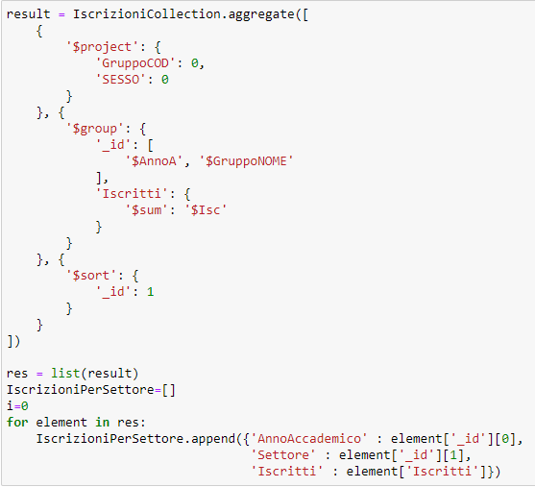
Data Analysis
Iscrizioni per
Anno Accademico
Iscrizioni per
Settore

Slide 11
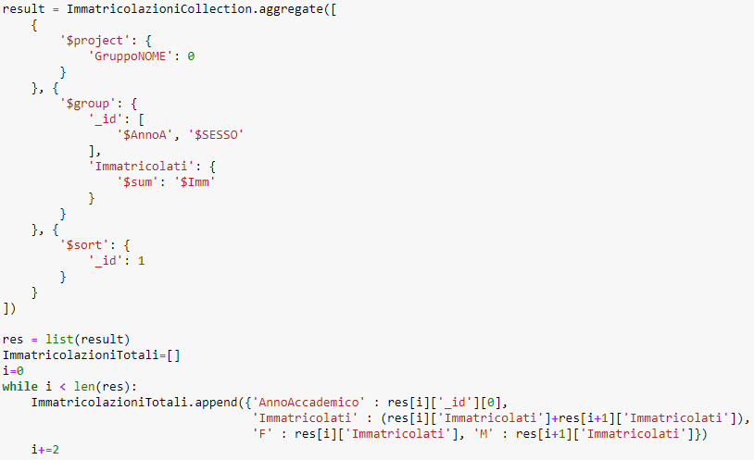
Data Analysis
Iscrizioni per
Settore
Immatricolazioni per
Anno Accademico

Slide 12
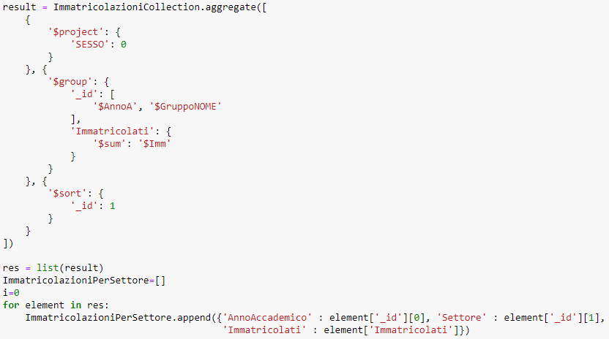
Data Analysis
Immatricolazioni
per Settore
Immatricolazioni per
Anno Accademico

Slide 13
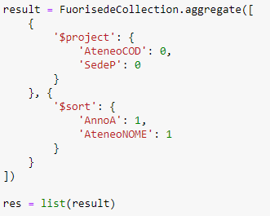
Data Analysis
Immatricolazioni
per Settore
Immatricolazioni
Fuorisede

Slide 14
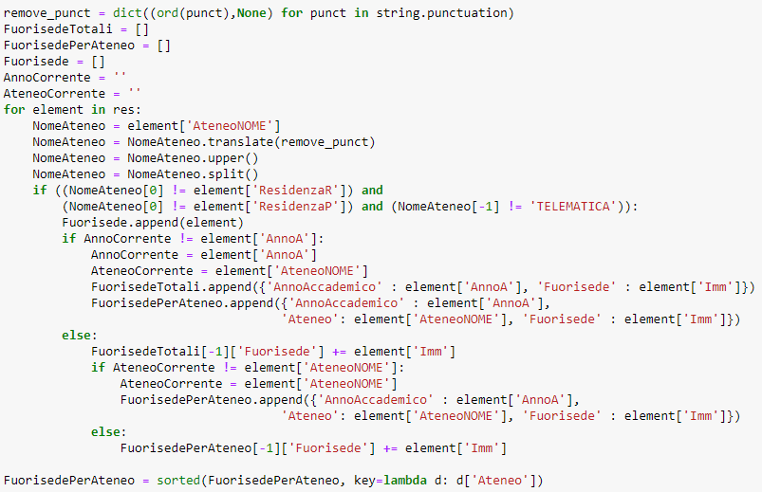
Data Analysis
Immatricolazioni
Fuorisede

Slide 15
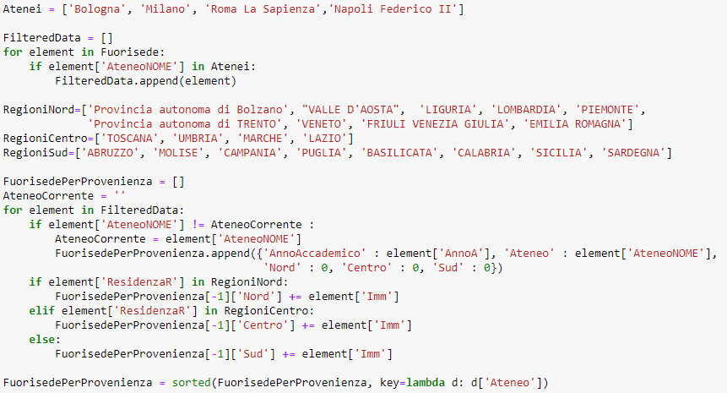
Data Analysis
Immatricolazioni
Fuorisede
Fuorisede per Zona di Provenienza

Slide 16
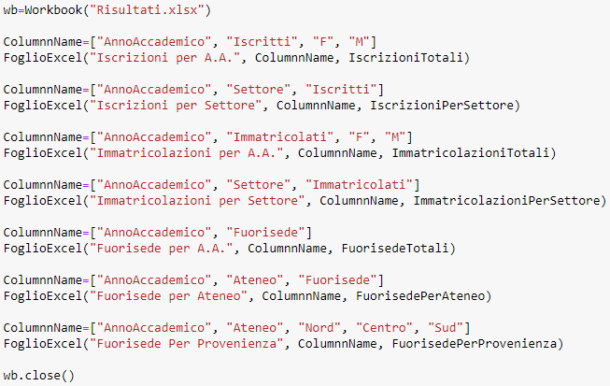
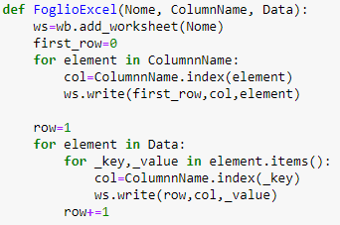

Data Analysis
Stampa dei risultati su foglio Excel
Fuorisede per Zona di Provenienza

Slide 17
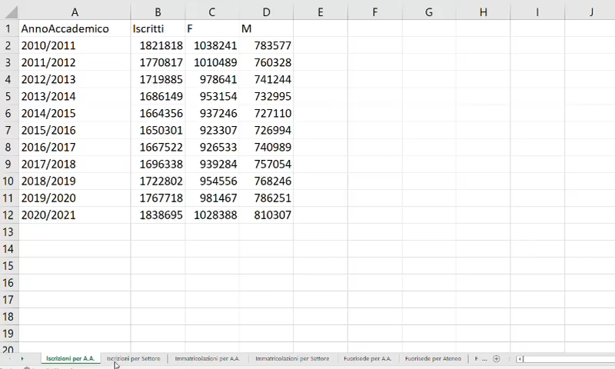
Data Analysis
Stampa dei risultati su foglio Excel

Slide 18
Data Analysis
Stampa dei risultati su foglio Excel
Costruzione del Dataset

Slide 19
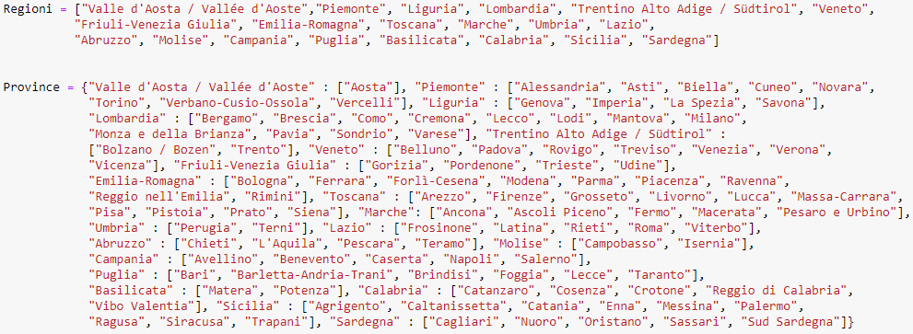
Costruzione del Dataset
Data Analysis
- 1 Province e Regioni

Slide 20
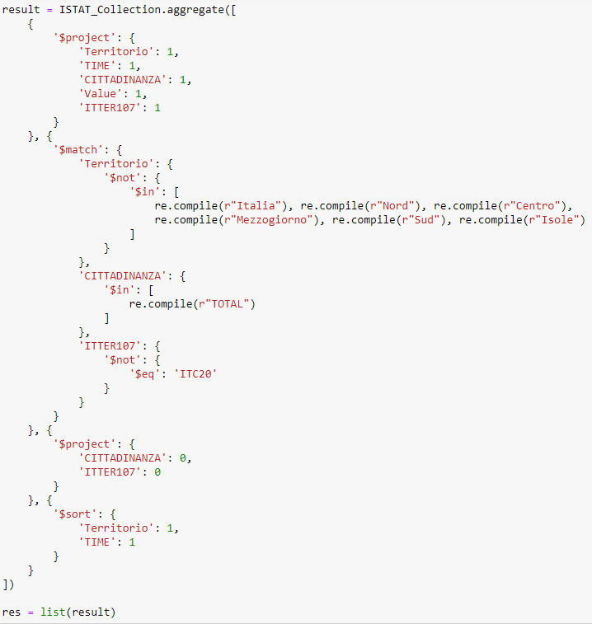
Costruzione del Dataset
Data Analysis
- 1 Province e Regioni
- 2 Import Dati Popolazione

Slide 21
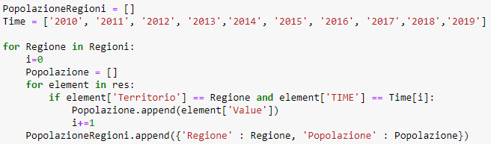
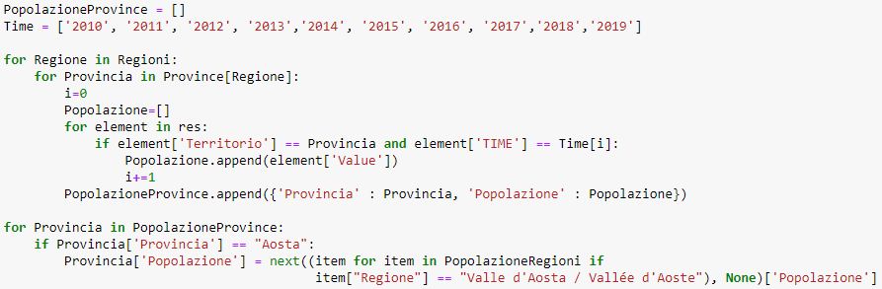
Costruzione del Dataset
Data Analysis
- 3 Popolazione Regioni
- 2 Import Dati Popolazione
- 4 Popolazione Province

Slide 22
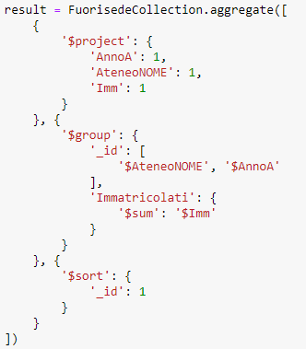
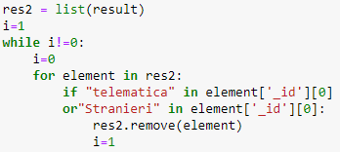
Costruzione del Dataset
Data Analysis
- 3 Popolazione Regioni
- 4 Popolazione Province
- 5 Import Dati Atenei

Slide 23
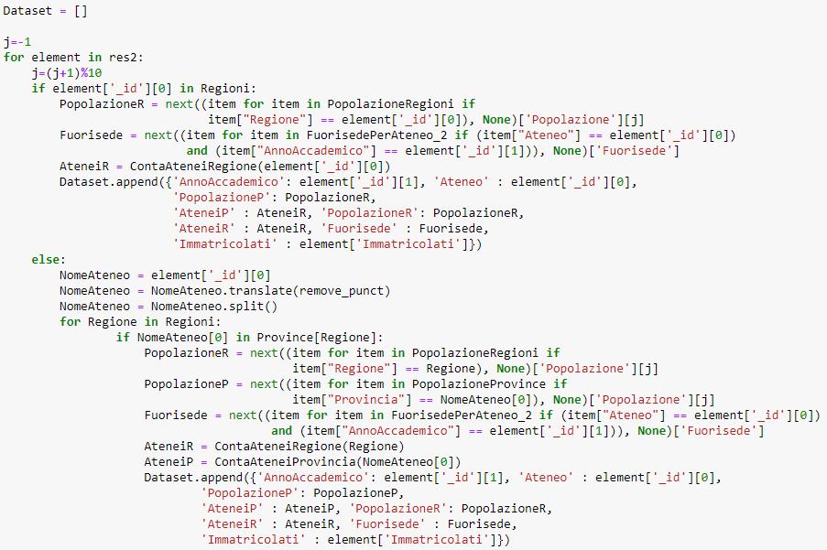
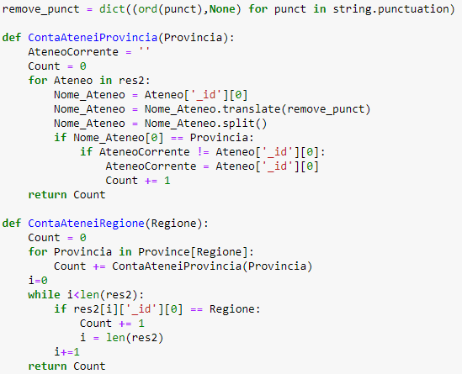
Costruzione del Dataset
Data Analysis
- 6 Definizione del Dataset
- 3 Popolazione Regioni
- 4 Popolazione Province
- 5 Import Dati Atenei

Slide 24
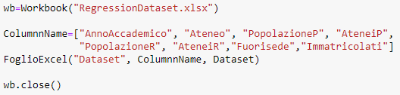
Costruzione del Dataset
Data Analysis
- 6 Definizione del Dataset
- 7 Stampa del Dataset su Excel

Slide 25
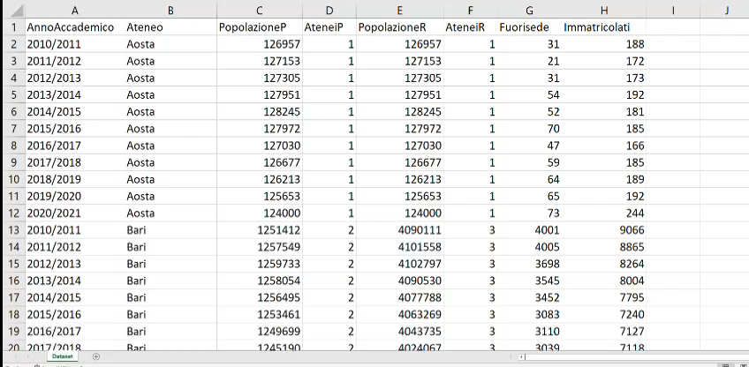
Costruzione del Dataset
Data Analysis
- 6 Definizione del Dataset
- 7 Stampa del Dataset su Excel

Slide 26



Costruzione del Dataset
Data Analysis
- 7 Stampa del Dataset su Excel
Modello Predittivo

Slide 27
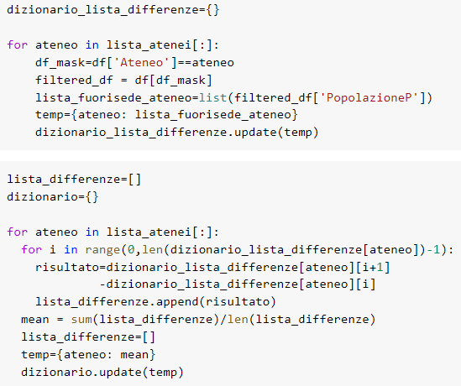
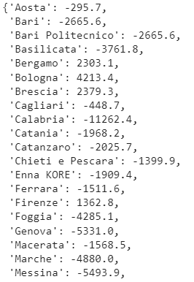
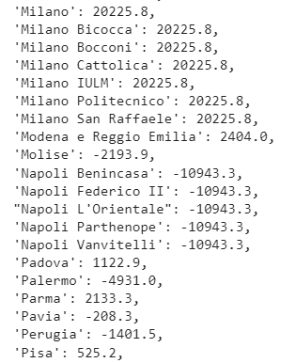
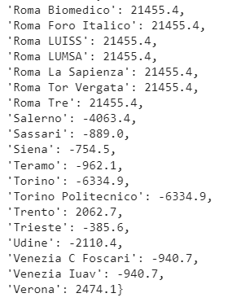
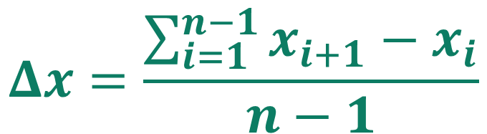
Pre-Processing :
- 1 Costruzione Istanze di Test
Modello Predittivo
$$Δx=\frac{\sum_{i=1}^{n−1}{x_{i+1}}−x_{i}}{n−1}$$

Slide 28
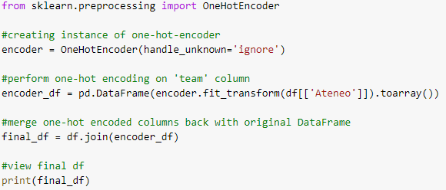
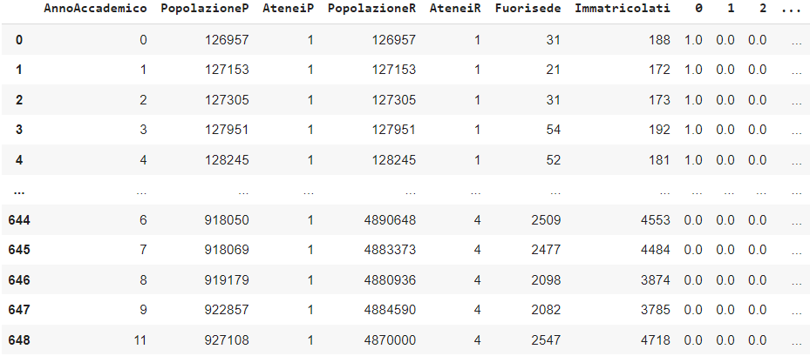
Modello Predittivo
Pre-Processing :
- 1 Costruzione Istanze di Test
- 2 One Hot Encoding
$$Δx=\frac{\sum_{i=1}^{n−1}{x_{i+1}}−x_{i}}{n−1}$$

Slide 29
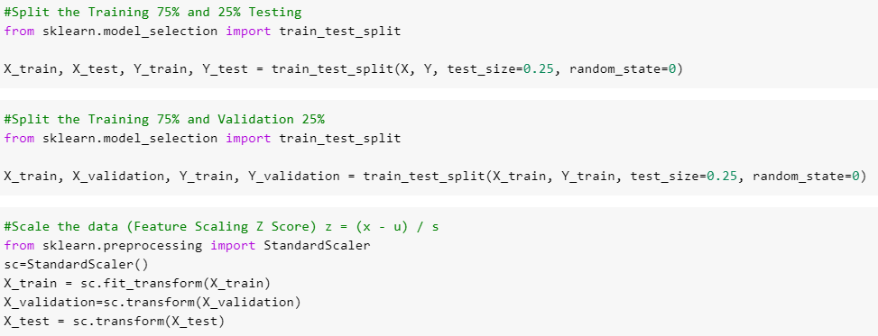
Modello Predittivo
Processing :
- 1 Split e Scaling del Dataset
- 2 Training
- 3 Validation
- 4 Test
- 5 Re-Trainc
Pre-Processing :
- 1 Costruzione Istanze di Test
- 2 One Hot Encoding

Slide 30
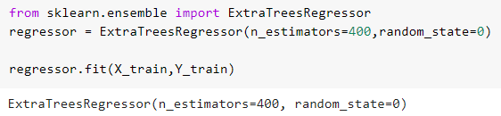
Modello Predittivo
Processing :
- 1 Split e Scaling del Dataset
- 2 Training
- 3 Validation
- 4 Test
- 5 Re-Trainc

Slide 31
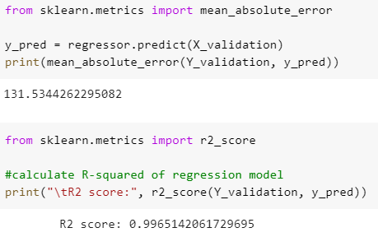
Modello Predittivo
Processing :
- 1 Split e Scaling del Dataset
- 2 Training
- 3 Validation
- 4 Test
- 5 Re-Train
- 6 Predizione

Slide 32
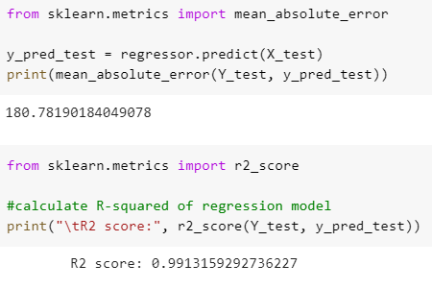
Modello Predittivo
Processing :
- 1 Split e Scaling del Dataset
- 2 Training
- 3 Validation
- 4 Test
- 5 Re-Train
- 6 Predizione

Slide 33
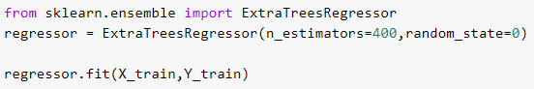
Modello Predittivo
Processing :
- 1 Split e Scaling del Dataset
- 2 Training
- 3 Validation
- 4 Test
- 5 Re-Train
- 6 Predizione

Slide 34
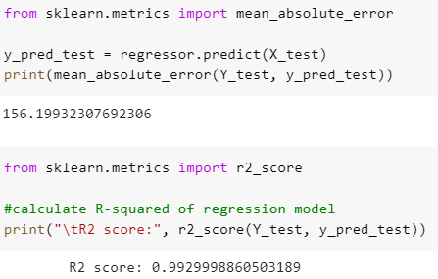
Modello Predittivo
Processing :
- 1 Split e Scaling del Dataset
- 2 Training
- 3 Validation
- 4 Test
- 5 Re-Train
- 6 Predizione

Slide 35
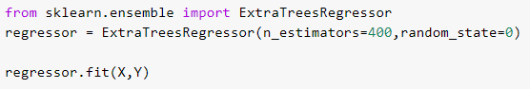
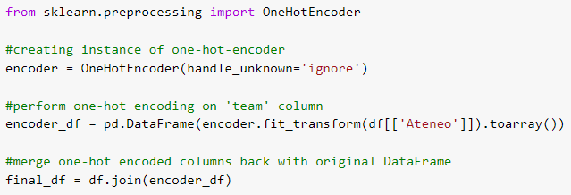
Modello Predittivo
Processing :
- 1 Split e Scaling del Dataset
- 2 Training
- 3 Validation
- 4 Test
- 5 Re-Train
- 6 Predizione

Slide 36
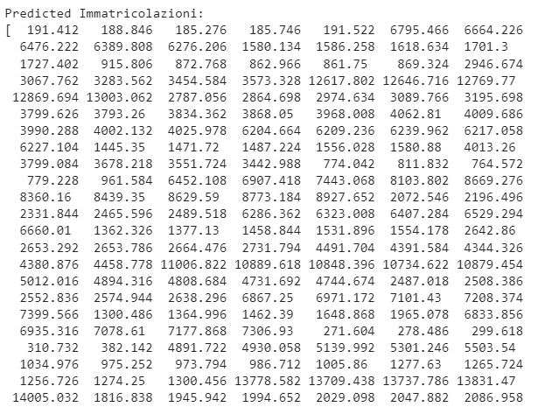
Modello Predittivo
Processing :
- 1 Split e Scaling del Dataset
- 2 Training
- 3 Validation
- 4 Test
- 5 Re-Train
- 6 Predizione

Slide 37
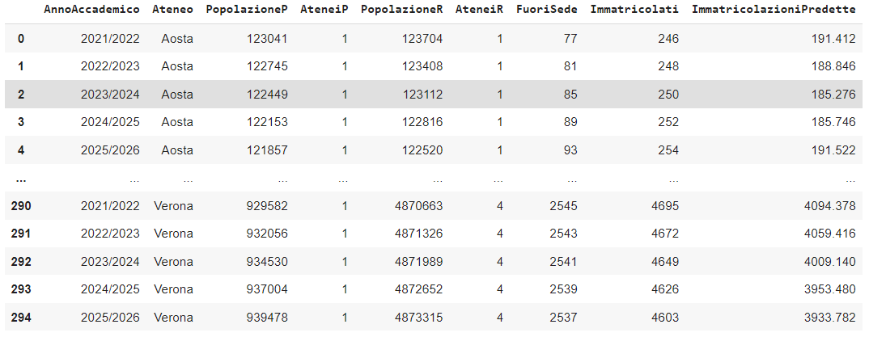
Modello Predittivo
Processing :
- 1 Split e Scaling del Dataset
- 2 Training
- 3 Validation
- 4 Test
- 5 Re-Train
- 6 Predizione

Slide 38

Considerazioni Finali

Slide 39
Grazie per l’Attenzione
Considerazioni Finali

